Slide 1
6주차 과제
202010819 휴먼지능정보공학과 조정현

Slide 2
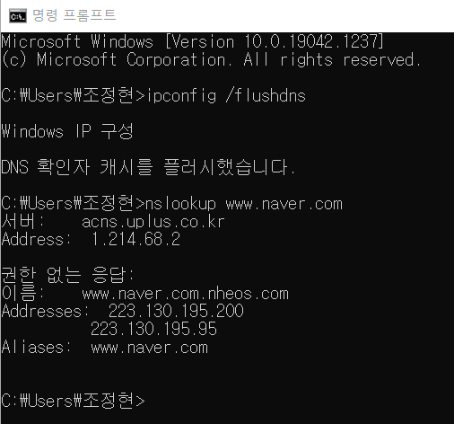
Lab 03-1: nslookup
Use ipconfig to empty the DNS cache in your host.
ipconfig /flushdns
Open a CMD window and Run “nslookup www.naver.com”
1. 권한 없는 응답이란 무엇인가?
Host가 query를 보냈을 때 authoritative server까지 가지 않고 local DNS server에서 answer을 주는 것을 뜻한다.
2. 서버란 무엇인가?
서버는 클라이언트에게 네트워크를 통해 정보나 서비스를 제공하는 컴퓨터 시스템이다. 즉, 서버는 클라이언트가 요청하는 정보를 받아서 처리하고 응답해주는 컴퓨터 프로그램이다. 옆 화면에서는 acn.uplus.co.kr이다.
3. 이름이란 무엇인가? 옆 캡쳐 화면의 경우 이름의 value가 canonical 이므로 여기에서 이름은 alias name for some canonical name이다.
www.naver.com.nheos.com이다.
4. Aliases란 무엇인가? 주소의 가명을 의미한다.
www.naver.com은 Aliases이다.

Slide 3
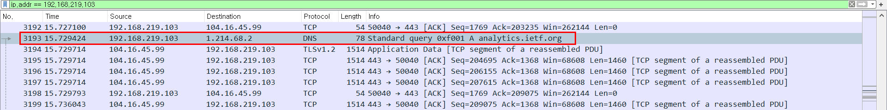
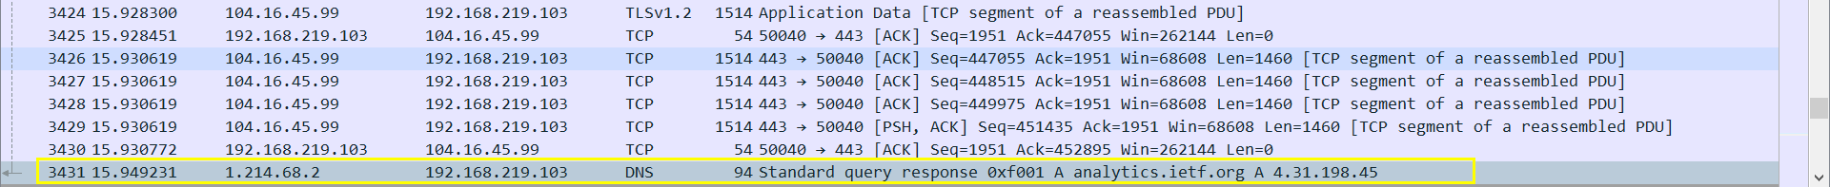
Lab 03-2: DNS
빨간색 박스에서 DNS query패킷을 확인할 수 있었고, 노란색 박스에서 그에 대한 답이 온 패킷을 확인할 수 있었다.
두 패킷 사이에 너무 많은 패킷이 포착되어 이는 생략하였다.(3200번~3423번)
Are they sent over UDP or TCP?
TCP

Slide 4
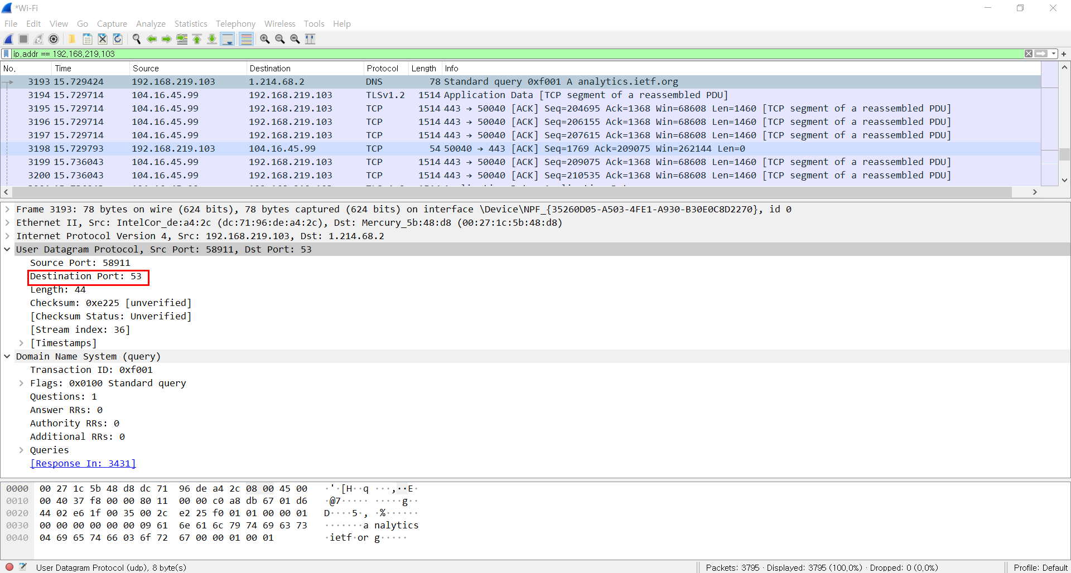
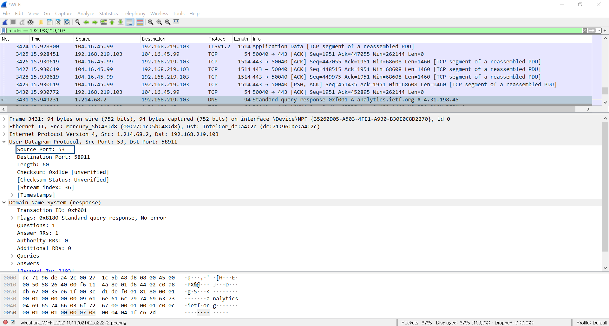
2. What is the destination port for the DNS query message? What is the source port of DNS response message?
Destination port for the DNS query message is 53 as well as the source port of DNS response message
destination port for the DNS query message
source port of DNS response message

Slide 5
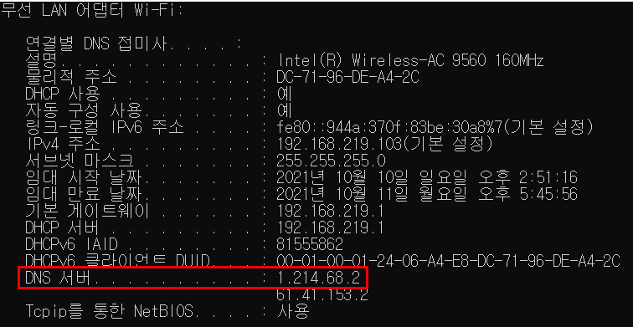
3. To what IP address is the DNS query message sent? Use ipconfig to determine the IP address of your local DNS server. Are these two IP addresses the same?
As we can see the blue box and red box, those are same.
It’s 1.214.68.2.
First picture is from wireshark screen and second is from cmd screen.

Slide 6
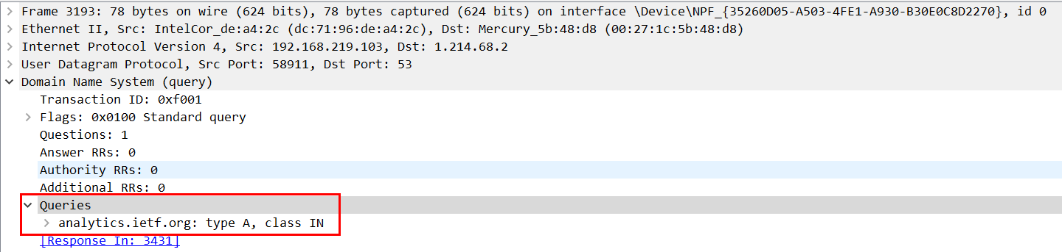
4. Examine the DNS query message. What “Type” of DNS query is it? Does the query message contain any “answers”?
As we can see in the red box,
type of query is type A and the query message doesn’t contain any answers.

Slide 7
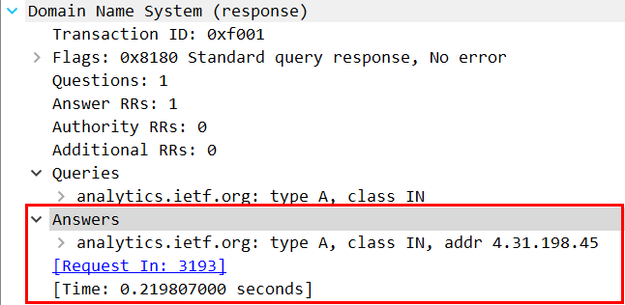
5. Examine the DNS response message. How many “answers” are provided? What do each of these answers contain?
1 answer was provided.
This answer contains type of answer and ip address.
The type is A and ip address is 4.31.198.45.

